Slide 1
Nehomogenita a koeficienty specializace
FNOL, duben 2014
MUDr Petr Tůma

Slide 2
Cíl prezentace
Cílem je vysvětlit
důvody pro koeficienty specializace
proč navýšení CM díky koeficientu „nepatří“ (v managerském účetnictví) do příjmu kliniky, která případ (s koeficientem) léčila

Slide 3
Zdroje nehomogenity DRG skupin (bazí) – velmi jednoduchý příklad
DRG baze 0814 – Výkony na chodidle
Pouze 1% případů baze 0814 je S MCC („s významnými komplikacemi“)
10% případů baze 0814 je S CC („s komplikacemi“)
Rel. váha DRG 08141 = cca 0,55
Úhrada DRG 08141 = cca 17 tis. Kč
Střední stupeň mezi-případové nehomogenity
Vysoká mezi-nemocniční nehomogenita
Notes:
53451-OTEVŘENÁ REPOZICE ZLOMENINY NEBO LUXACE JEDNOHO METATARSU 53453-OTEVŘENÁ REPOZICE ZLOMENINY NEBO LUXACE VÍCE METATARSŮ - ZA KAŽDÝ DALŠÍ NA JEDNÉ STRANÉ PŘIČTI 53455-OTEVŘENÁ REPOZICE ZLOMENINY KOSTI PATNÍ 61235-ARTHRODÉZA MP NEBO IP KLOUBU 66679-EXARTIKULACE (AMPUTACE METATARZÁLNÍ) FALANGEÁLNÍ - JEDNA 66681-EXARTIKULACE (AMPUTACE METATARZÁLNÍ) FALANGEÁLNÍ - ZA KAŽDOU DALŠÍ PŘIČTI 66687-TEP TALOKRURÁLNÍHO KLOUBU 66689-METATARZOFALANGEÁLNÍ INTERPOZIČNÍ ARTROPLASTIKA - JEDNA 66691-METATARZOFALANGEÁLNÍ INTERPOZIČNÍ ARTROPLASTIKA - DALŠÍ - PŘIČTI 66693-ARTROTOMIE S OSTEOTOMIÍ MALEOLU 66695-EXCIZE / EXSTIRPACE FALANGY NA NOZE 66697-EXCIZE / EXSTIRPACE HLAVIČKY METATARZU - JEDNA 66699-EXCIZE / EXSTIRPACE FALANGY NA NOZE NEBO HLAVIČKY METATARZU - ZA KAŽDÝ DALŠÍ PŘIČTI 66711-EXCIZE / EXSTIRPACE ČLUNKOVÉ KOSTI NOHY 66713-EXCIZE / EXSTIRPACE OSTRUHY PATNÍ KOSTI 66715-EXCIZE / EXSTIRPACE KOSTI PATNÍ / HLEZENNÉ 66717-EXCIZE / EXSTIRPACE SEZAMSKÉ KOSTI NOHY 66719-EXCIZE / EXSTIRPACE / TARZÁLNÍ KOALICE 66721-EXCIZE / EXSTIRPACE FASCIE, APONEURÓZY V OBLASTI NOHY 66723-REKONSTRUKCE PAKLOUBU V OBLASTI HLEZNA NEBO NOHY 66725-REKONSTRUKCE / OSTEOTOMIE PATNÍ KOSTI 66729-REKONSTRUKCE / OSTEOTOMIE KOSTÍ TARZÁLNÍCH 66731-REKONSTRUKCE KLADÍVKOVÉHO PRSTU NOHY 66733-REKONSTRUKCE KLADÍVKOVÉHO PRSTU - ZA KAŽDÝ DALŠÍ PŘIČTI 66735-REKONSTRUKCE HALLUCES VALGI - VÝKON NA KOSTI 66737-REKONSTRUKCE HALLUCES VALGI - VÝKON NA MĚKKÝCH TKÁNÍCH 66739-VELKÉ REKONSTRUKCE NOHY 66741-REKONSTRUKCE DIG. SUPRADUCTI V. NOHY 66743-UVOLNĚNÍ DORZÁLNÍCH A MEDIÁLNÍCH STRUKTUR NOHY 66745-POSTEROMEDIÁLNÍ UVOLNĚNÍ, LATERÁLNÍ ZKRÁCENÍ, TRANSPOZICE ŠLACH PRO PES EQUINOVARUS 66747-UVOLNĚNÍ PLANTÁRNÍ FASCIE PRO PES EQUINOVARUS

Slide 4
Rel. váhy baze 0814 – Výkony na chodidle
Případů S_CC je malý podíl a navýšení úhrady je nízké

Slide 5
Obsah baze 0814 – Výkony na chodidle a náklady na případ
Výkony (a případy):
operace pro kladívkový prst – náklady 8-9 tis. Kč
operace vbočeného palce („haluxy“) – náklady 12-15 tis. Kč
operace pro úrazy (např. zlomeninu patní kosti) – náklady cca 30 tis. Kč
operace pro vrozené vady chodidla - náklady cca 30 tis. Kč
a další méně četné výkony
Notes:
53451-OTEVŘENÁ REPOZICE ZLOMENINY NEBO LUXACE JEDNOHO METATARSU 53453-OTEVŘENÁ REPOZICE ZLOMENINY NEBO LUXACE VÍCE METATARSŮ - ZA KAŽDÝ DALŠÍ NA JEDNÉ STRANÉ PŘIČTI 53455-OTEVŘENÁ REPOZICE ZLOMENINY KOSTI PATNÍ 61235-ARTHRODÉZA MP NEBO IP KLOUBU 66679-EXARTIKULACE (AMPUTACE METATARZÁLNÍ) FALANGEÁLNÍ - JEDNA 66681-EXARTIKULACE (AMPUTACE METATARZÁLNÍ) FALANGEÁLNÍ - ZA KAŽDOU DALŠÍ PŘIČTI 66687-TEP TALOKRURÁLNÍHO KLOUBU 66689-METATARZOFALANGEÁLNÍ INTERPOZIČNÍ ARTROPLASTIKA - JEDNA 66691-METATARZOFALANGEÁLNÍ INTERPOZIČNÍ ARTROPLASTIKA - DALŠÍ - PŘIČTI 66693-ARTROTOMIE S OSTEOTOMIÍ MALEOLU 66695-EXCIZE / EXSTIRPACE FALANGY NA NOZE 66697-EXCIZE / EXSTIRPACE HLAVIČKY METATARZU - JEDNA 66699-EXCIZE / EXSTIRPACE FALANGY NA NOZE NEBO HLAVIČKY METATARZU - ZA KAŽDÝ DALŠÍ PŘIČTI 66711-EXCIZE / EXSTIRPACE ČLUNKOVÉ KOSTI NOHY 66713-EXCIZE / EXSTIRPACE OSTRUHY PATNÍ KOSTI 66715-EXCIZE / EXSTIRPACE KOSTI PATNÍ / HLEZENNÉ 66717-EXCIZE / EXSTIRPACE SEZAMSKÉ KOSTI NOHY 66719-EXCIZE / EXSTIRPACE / TARZÁLNÍ KOALICE 66721-EXCIZE / EXSTIRPACE FASCIE, APONEURÓZY V OBLASTI NOHY 66723-REKONSTRUKCE PAKLOUBU V OBLASTI HLEZNA NEBO NOHY 66725-REKONSTRUKCE / OSTEOTOMIE PATNÍ KOSTI 66729-REKONSTRUKCE / OSTEOTOMIE KOSTÍ TARZÁLNÍCH 66731-REKONSTRUKCE KLADÍVKOVÉHO PRSTU NOHY 66733-REKONSTRUKCE KLADÍVKOVÉHO PRSTU - ZA KAŽDÝ DALŠÍ PŘIČTI 66735-REKONSTRUKCE HALLUCES VALGI - VÝKON NA KOSTI 66737-REKONSTRUKCE HALLUCES VALGI - VÝKON NA MĚKKÝCH TKÁNÍCH 66739-VELKÉ REKONSTRUKCE NOHY 66741-REKONSTRUKCE DIG. SUPRADUCTI V. NOHY 66743-UVOLNĚNÍ DORZÁLNÍCH A MEDIÁLNÍCH STRUKTUR NOHY 66745-POSTEROMEDIÁLNÍ UVOLNĚNÍ, LATERÁLNÍ ZKRÁCENÍ, TRANSPOZICE ŠLACH PRO PES EQUINOVARUS 66747-UVOLNĚNÍ PLANTÁRNÍ FASCIE PRO PES EQUINOVARUS

Slide 6
Všechny výkony baze 0814
53451-OTEVŘENÁ REPOZICE ZLOMENINY NEBO LUXACE JEDNOHO METATARSU 53453-OTEVŘENÁ REPOZICE ZLOMENINY NEBO LUXACE VÍCE METATARSŮ - ZA KAŽDÝ DALŠÍ NA JEDNÉ STRANÉ PŘIČTI 53455-OTEVŘENÁ REPOZICE ZLOMENINY KOSTI PATNÍ 61235-ARTHRODÉZA MP NEBO IP KLOUBU 66679-EXARTIKULACE (AMPUTACE METATARZÁLNÍ) FALANGEÁLNÍ - JEDNA 66681-EXARTIKULACE (AMPUTACE METATARZÁLNÍ) FALANGEÁLNÍ - ZA KAŽDOU DALŠÍ PŘIČTI 66687-TEP TALOKRURÁLNÍHO KLOUBU 66689-METATARZOFALANGEÁLNÍ INTERPOZIČNÍ ARTROPLASTIKA - JEDNA 66691-METATARZOFALANGEÁLNÍ INTERPOZIČNÍ ARTROPLASTIKA - DALŠÍ - PŘIČTI 66693-ARTROTOMIE S OSTEOTOMIÍ MALEOLU 66695-EXCIZE / EXSTIRPACE FALANGY NA NOZE 66697-EXCIZE / EXSTIRPACE HLAVIČKY METATARZU - JEDNA 66699-EXCIZE / EXSTIRPACE FALANGY NA NOZE NEBO HLAVIČKY METATARZU - ZA KAŽDÝ DALŠÍ PŘIČTI 66711-EXCIZE / EXSTIRPACE ČLUNKOVÉ KOSTI NOHY 66713-EXCIZE / EXSTIRPACE OSTRUHY PATNÍ KOSTI 66715-EXCIZE / EXSTIRPACE KOSTI PATNÍ / HLEZENNÉ 66717-EXCIZE / EXSTIRPACE SEZAMSKÉ KOSTI NOHY 66719-EXCIZE / EXSTIRPACE / TARZÁLNÍ KOALICE 66721-EXCIZE / EXSTIRPACE FASCIE, APONEURÓZY V OBLASTI NOHY 66723-REKONSTRUKCE PAKLOUBU V OBLASTI HLEZNA NEBO NOHY 66725-REKONSTRUKCE / OSTEOTOMIE PATNÍ KOSTI 66729-REKONSTRUKCE / OSTEOTOMIE KOSTÍ TARZÁLNÍCH 66731-REKONSTRUKCE KLADÍVKOVÉHO PRSTU NOHY 66733-REKONSTRUKCE KLADÍVKOVÉHO PRSTU - ZA KAŽDÝ DALŠÍ PŘIČTI 66735-REKONSTRUKCE HALLUCES VALGI - VÝKON NA KOSTI 66737-REKONSTRUKCE HALLUCES VALGI - VÝKON NA MĚKKÝCH TKÁNÍCH 66739-VELKÉ REKONSTRUKCE NOHY 66741-REKONSTRUKCE DIG. SUPRADUCTI V. NOHY 66743-UVOLNĚNÍ DORZÁLNÍCH A MEDIÁLNÍCH STRUKTUR NOHY 66745-POSTEROMEDIÁLNÍ UVOLNĚNÍ, LATERÁLNÍ ZKRÁCENÍ, TRANSPOZICE ŠLACH PRO PES EQUINOVARUS 66747-UVOLNĚNÍ PLANTÁRNÍ FASCIE PRO PES EQUINOVARUS

Slide 7
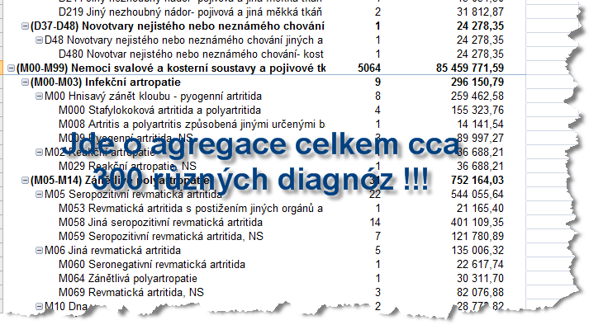
Baze 0814 – Náklady a zastoupení podle (skupin) diagnóz

Slide 8
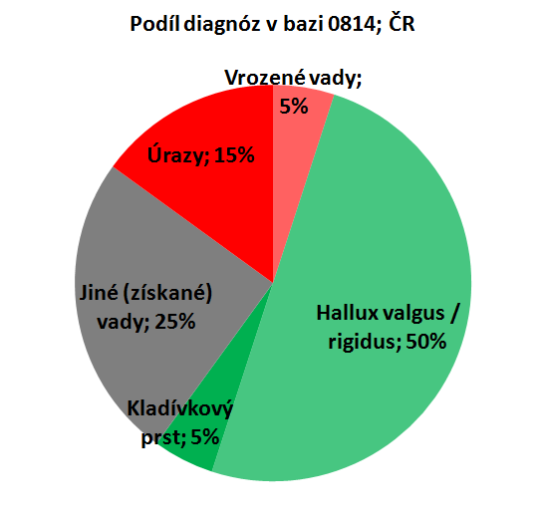
Zastoupení „levných“ a „drahých“ diagnóz baze 0814 v malé a ve specializované nemocnici

Slide 9
Zastoupení „levných“ a „drahých“ diagnóz baze 0814 v malé a ve specializované nemocnici

Slide 10
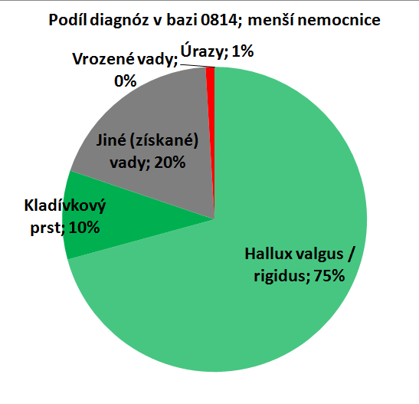
Zastoupení „levných“ a „drahých“ diagnóz baze 0814 v malé a specializované nemocnici

Slide 11
Zastoupení „levných“ a „drahých“ diagnóz baze 0814 v malé a ve specializované nemocnici

Slide 12
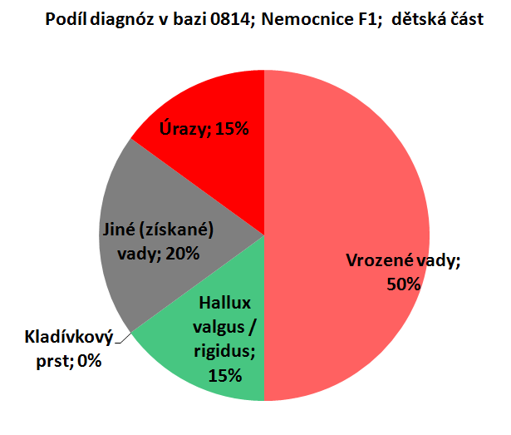
Zastoupení „levných“ a „drahých“ diagnóz baze 0814 v malé a ve specializované nemocnici

Slide 13
Zastoupení „levných“ a „drahých“ diagnóz baze 0814 v malé a ve specializované nemocnici

Slide 14
Příklad DRG baze 0814 - závěry
Při sjednocené základní sazbě
při dané skladbě diagnóz budou malé nemocnice ziskové bez ohledu na skutečnou efektivitu
při dané skladbě diagnóz budou specializované nemocnice ztrátové bez ohledu na skutečnou efektivitu
(Pozn.1 – Spec. nemocnice jsme nechali pracovat při nákladech obecných)
(Pozn.2 - Skladba případů může být rozdílná i u stejného typu nemocnic)

Slide 15
Příklad DRG baze 0814 - závěry
Při sjednocené základní sazbě dojde při úhradě (v bazi 0814) k „přesunu“ části prostředků, které by logicky náležely specializovaným nemocnicím, do nespecializovaných (hlavně malých) nemocnic
K „přesunu“ úhrad může dojít i mezi stejným typem nemocnic (např. navzájem mezi okresními nebo navzájem mezi fakultními nemocnicemi)
Máme před sebou model, který má daleko k vychvalované spravedlivé úhradě „za diagnózu“

Slide 16
„Přesun“ finančních prostředků mezi nemocnicemi při jedné zákl. sazbě
Je důležitější, než samotná nákladová nehomogenita DRG skupiny (mezi případy)
Je to známý a popsaný fenomén, úzce související s (měřitelnou) veličinou, někdy nazývanou „redistribuce úhrad“ (R. Averill... “The Evolution of Casemix Measurement Using DRGs; 3M, 1998)
Je potřeba rozlišovat mezi-případovou nehomogenitu DRG skupin, mezi-nemocniční nehomogenitu a chybnou distribuci úhrad (mezi nemocnicemi)

Slide 17
Nehomogenita a KS
Redistribuce úhrad
„Nespecializovaná baze“ 001
„Nespecializovaná baze“ 002
Redistribuce úhrad
Redistribuce úhrad
„Nespecializovaná baze“ 003
Kompenzace pomocí KS
„Specializovaná baze“ 999
KS=3,9

